Slide 1
আজকের মাল্টিমিডিয়া ক্লাস রুমে সবাইকে স্বাগতম

Slide 2
পরিচিতি
দেলওয়ারা বেগম
সহকারি শিক্ষক বি,এসসি (গণিত)
আলতাদীঘি স্নাতক মাদরাসা,শেরপুর,বগুড়া।
মোবাইল নং-০১৭২৮২৪৭৯১০
ই-মেইল delwara1979@gmail.com
শ্রেণিঃদাখিল ৭ম
বিষয়ঃবিজ্ঞান
অধ্যায়ঃ সপ্তম
সময়ঃ৪৫ মিনিট
তারিখঃ১৮/০৩/২০২০ইং

Slide 3
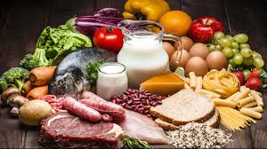
নিচে চিত্রে কী কী দেখতে পাচ্ছো?
বলতো এগুলোতে কোন শক্তি থাকে?
সূর্য
বিদ্যুৎ
খাদ্য
শক্তির রুপ
তাপ শক্তি
বিদ্যুৎ শক্তি
রাসায়নিক শক্তি
এগুলো শক্তির কী হতে পারে?

Slide 4
পাঠ শেষে শিক্ষার্থীরা............
১।শক্তি কী তা বলতে পারবে;
২।শক্তির বিভিন্ন রুপের নাম বলতে পারবে;
৩।শক্তির বিভিন্ন প্রকার রুপান্তর ব্যাখ্যা করতে পারবে।

Slide 5
একক কাজ
শক্তি কী?

Slide 6
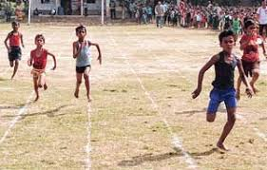
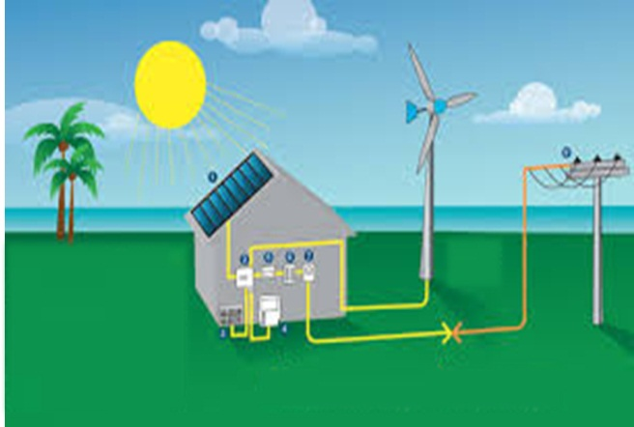
জোড়ায় কাজ
ভেবে বলো চিত্রে কী দেখতে পাচ্ছো?
সূর্য ছাড়া শক্তির আরো কয়েকটি উৎসহের নাম লিখ।
কাজ করার সামর্থ্যের জন্য যে শক্তির প্রয়োজন তার উৎস কোথায়?
যার যত বেশি শক্তি সে তত বেশি কাজ করতে পারে।কাজ করার এই সামর্থ্যই হলো শক্তি। কাজের পরিমাপ দিয়েই শক্তির পরিমাপ করা হয়। কাজের এককই শক্তির একক। শক্তির একক হলো জুল।
পৃথিবীর সকল শক্তির উৎস হলো সূর্য।

Slide 7
শক্তির রূপ
যান্ত্রিক শক্তি
রাসায়নিক শক্তি
তাপ শক্তি
চুম্বক শক্তি
আলোক শক্তি
শব্দ শক্তি
বিদ্যুৎ শক্তি
পারমাণবিক শক্তি

Slide 8
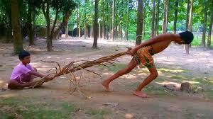
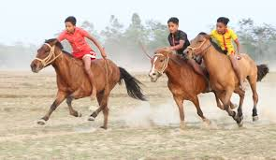
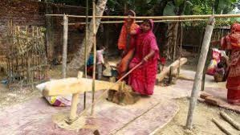
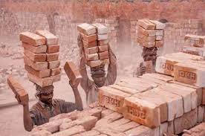
যান্ত্রিক শক্তি
গতির জন্য কাজ করার সামর্থ্য হলো গতি শক্তি
বস্তুর অবস্থানের পরিবর্তনের জন্য সঞ্চিত শক্তি হলো স্থিতি শক্তি।
উপরের কাজগুলোর সাথে কোন একই ধরনের শক্তি জড়িত?
ছবি দেখে চিন্তা করে বলো
ছবিতে কি ধরনের গতি লক্ষ্য করা যাচ্ছে ?

Slide 9
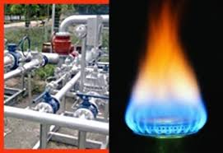
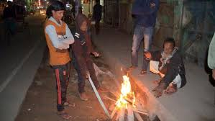
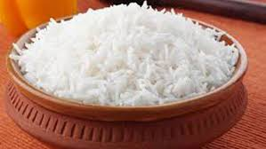
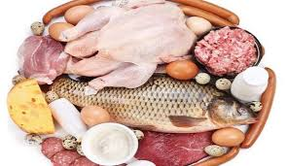
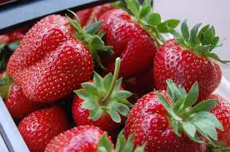
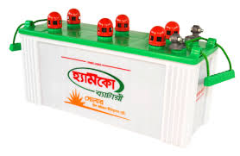
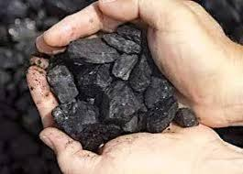
রাসায়নিক শক্তি
গ্যাস
কাঠ
পেট্রোল
এগুলো কিসের ছবি?
রাসায়নিক শক্তির উৎস
খাদ্যে কোন শক্তি জমা থাকে?
ব্যাটারি
কয়লা

Slide 10
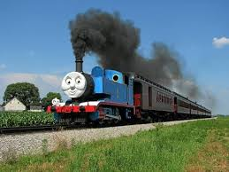
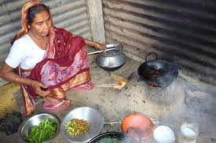
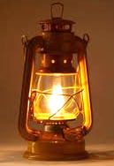
তাপ শক্তির উৎস
তাপ শক্তি
বাষ্পীয় ইঞ্জিন তাপের সাহায্যে উৎপন্ন শক্তি ব্যবহার করে রেলগাড়ি চালানো হয়। এখানে তাপ শক্তি যান্ত্রিক শক্তিতে রূপান্তরিত হয়।
বলতো খাদ্য রান্না করতে কোন শক্তির প্রয়োজন হয়?

Slide 11
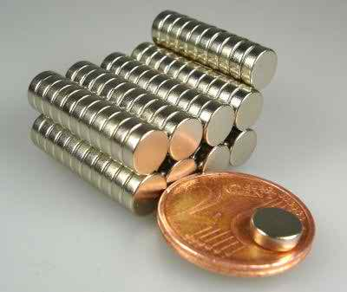
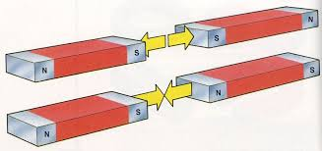
চুম্বক শক্তি
লোহাকে দ্রুত ও বারবার চুম্বক এবং বিচুম্বককরনকালে তাপ উৎপান্ন হয়।এতে চৌম্বক শক্তি তাপ শক্তিতে রূপান্ত্রিত হয়।তড়িত চুম্বকের সাহায্যে ভারী জিনিসপত্র উঠানো যায়। এতে চুম্বক শক্তি যান্ত্রিক শক্তিতে রূপান্তরিত হয়।
যে বস্তু বা শক্তি দূর থেকে লোহার বস্তকে আকর্ষন করে থাকে কি বলে?

Slide 12
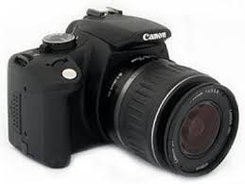
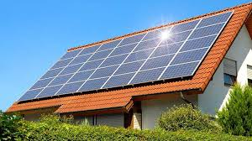
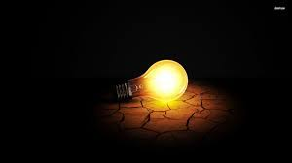
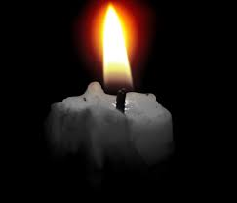
আলোক শক্তি
ফটোগ্রাফিক কাগজের উপর আলোর ক্রিয়ার ফলে আলোক শক্তি রাসায়নিক শক্তিতে রূপান্তরিত হয়।সূর্যের আলোকে সোলার প্যানেলের মাধ্যমে বৈদ্যুতিক শক্তিতে পরিণত হয়।
বলতো অন্ধকার দূর হয় কোন শক্তির প্রভাবে?

Slide 13
শব্দ শক্তি
শব্দ শক্তি যান্ত্রিক শক্তিতে রূপান্তর হয়।টেলিফোন ও রেডিওর প্রেরক যন্ত্রে শব্দ শক্তিকে বিদ্যুৎ শক্তিতে পরিণত করে।
ছবি দেখে, ভেবে বলো
গান করলে, কথা বললে ও বাশিঁ বাজালে কী উৎপন্ন হয়?

Slide 14
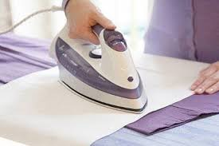
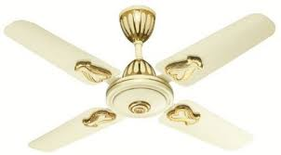
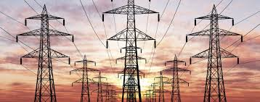
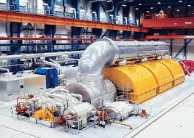
বিদ্যুৎ শক্তি
বলতো এগুলো কি ধরণের শক্তি?
বৈদ্যুতিক ইস্ত্রিতে বিদ্যুৎ চালনা করলে তাপ উৎপন্ন হয়।এ ক্ষেত্রে বিদ্যুৎ শক্তি তাপ শক্তিতে রূপান্তরিত হয়।বৈদ্যুতিক পাখার মধ্য দিয়ে বিদ্যুৎ চালনা করলে পাখা ঘুরতে থাকে।এ ক্ষেত্রে বিদ্যুৎ শক্তি যান্ত্রিক শক্তিতে রূপান্তরিত হয়।
বিদ্যুৎ শক্তি দিয়ে আমরা বাতি জ্বালাই,পাখা চালাই,কল-কারখানা চালাই।

Slide 15
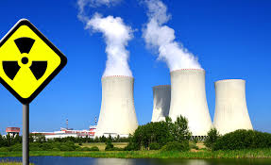
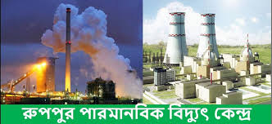
পারমাণবিক শক্তি
পারমাণবিক বিদ্যুৎকেন্দ্রে পারমাণবিক শক্তিকে বিদ্যুৎ শক্তিতে রূপান্তরিত করা হয়।

Slide 16
মূল্যায়ণ
দলগত কাজ
১।শক্তির একক কী?
২।রাসায়নিক শক্তি কাকে বলে?
প্রত্যেক প্রকার শক্তির রূপান্তরের তালিকা তৈরি কর।
৩।স্থিতি শক্তি বলতে কি বুঝায়?
৪।ব্যাটারিতে কোন শক্তি সঞ্চিত থাকে?

Slide 17
বাড়ির কাজ
শক্তির উৎস বলতে কী বুঝো? শক্তির রাপান্তরের প্রয়োজনীয়তা বর্ণনা কর।

Slide 18
ধন্যবাদ

